Slide 1
Penyediaan Data Pemakaian Gas Pelanggan
Kelompok A
Notes:
<number>

Slide 2


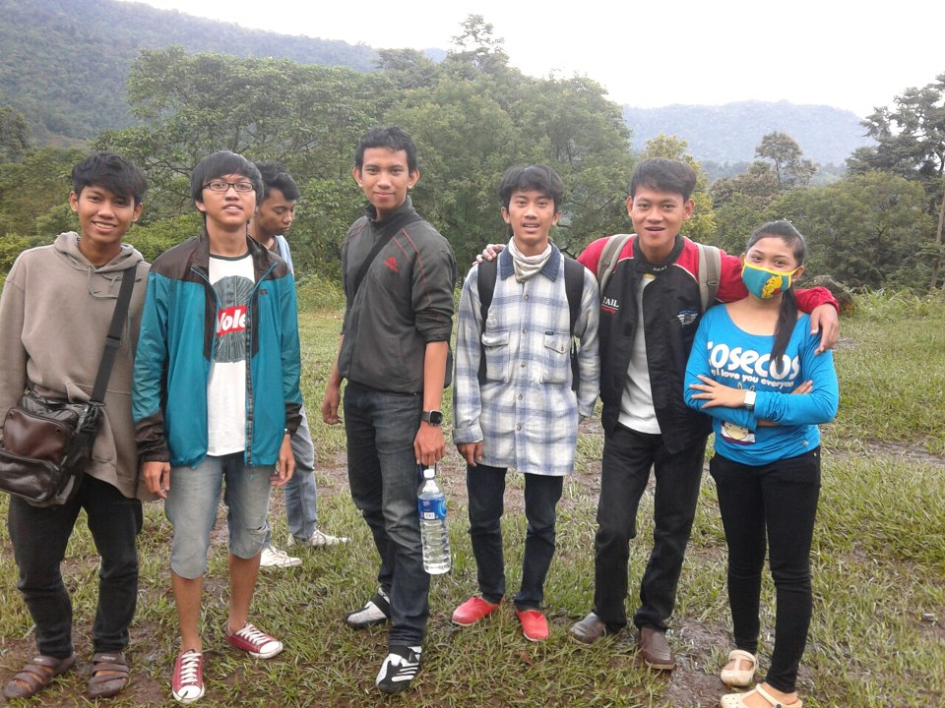
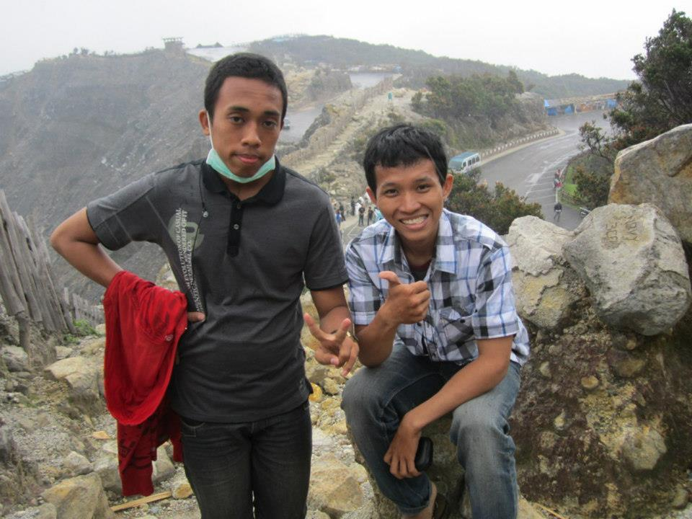

Anggota kelompok
Rizky Pratama
Ketua
Project Manager
Programmer
Cindy Kristiani
Administrator
Tester
Feldy Yusuf
System Analyst
Programmer
Muhammad Okta
Programmer
Tester

Slide 3
A. Pengenalan & Tujuan
Suatu program Pengendalian Data Terintegrasi Pemakaian Gas Pelanggan dibuat sebagaimana tujuan dibangunnya suatu software, yaitu sebagai suatu jalan keluar dimana pada saat ini sangat dibutuhkan suatu sistem yang dapat membuat atau mengolah Laporan/data dengan mudah dan cepat.
Adapun keuntungan ketika kita menggunakan suatu software adalah :
Menghemat Material
Mempercepat
Keamanan Data
1
2
3
4
Efisiensi waktu
Pengolahan Laporan
Yang Terjaga

Slide 4





Our workflow
3
Via VPN (Virtual Private Network)
4
2
1
5

Slide 5
Alur pertama
Pada setiap hari pekerja lapangan melakukan kegiatan pemeliharaan di lingkungan stasiun gas pelanggan dengan tujuan utama memastikan pasokan & aliran distribusi gas dari jaringan gas terintegrasi baik dengan pelanggan dengan memastikan terpenuhinya keamanan di dalam stasiun.
Adapun item pekerjaan yang tidak terlupakan adalah mencatat secara manual pengukuran pemakaian gas pelanggan secara berkala (1 Bulan) untuk selanjutnya dijadikan acuan penagihan (Billing) pemakaian gas pelanggan tersebut.

Slide 6
Alur kedua
Sekembalinya dari lapangan teknisi mendokumentasikan dokumen yang dianggap arsip wilayah & dokumen penagihan untuk selanjutnya dokumen penagihan tersebut diserahkan kepada dokumen control.

Slide 7
Alur ketiga
Dokumen control menerima laporan pemakaian gas pelanggan secara berkala (1 bulan) dari teknisi lapangan untuk selanjutnya melakukan input data ke dalam sistem Penyediaan Data Terintegrasi Pemakaian Gas Pelanggan berbasis web (WebBase) pada setiap sore harinya setelah teknisi lapangan menyerahkan laporan tersebut.

Slide 8
Alur keempat
Sistem Penyediaan Data Terintegrasi Pemakaian Gas Pelanggan berbasis web (WebBase) yang telah terintegrasi dengan ketujuh area kerja, yaitu :
Jakarta
Bogor
Bekasi
Karawang
Cirebon
Banten
Palembang
Dengan adanya 2 server yang disediakan (Web-Server & Database-server) diharapkan agar sistem yang dikelola dapat berjalan secara lebih responsif

Slide 9
Alur kelima
Project Manager selaku pemimpin perusahaan memegang kuasa penuh atas informasi yang didapatkan dalam webbase tersebut, dengan adanya modul progress pada webbase tersebut project manager dapat memantau maupun memastikan seluruh kegiatan & pekerjaan yang sedang berjalan pada setiap harinya.

